Slide 1

Cleartext
Ciphertext
Cleartext
Ciphertext
Bitcoin
Bitcoin
Criptare cu cheie publică
Criptare
cu cheie publică
cheie
Trimitere
Trimitere
Bitcoin
Decriptare
cu cheie privată
privată
Decriptarea cu cheia privată

Slide 2

Mesaj
Semnătura
Semnarea cu cheia privată
Trimitere
OK
Verificarea cu cheia publică

Slide 3


Slide 4
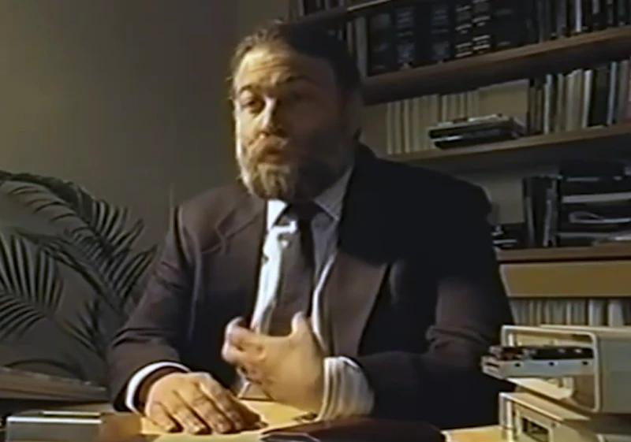

Slide 5

trimite
trimite
credite
Banca 1
Banca 2
evidența bancnotelor cheltuite

Slide 6


Slide 7


Slide 8


Slide 9


Slide 10


Slide 11


Slide 12

Legătură
Stație
Centralizare
Descentralizat
Rețele distribuite.

Slide 13

General loial
Trădător
Înfrângere
Victorie

Slide 14

Timestamping de încredere
În cadrul unei companii
Autoritatea de timbrare (TSA)
Calculați hash
Trimiteți hash la TSA
Timestamp
Date
Calculați hash
Aceasta este o semnătură digitală a hash-ului concatenat la marca temporală
Aplicați cheia privată a TSA
Timestamp-ul semnat și hash-ul sunt returnate solicitantului
Timestamp
Date
Timestamp
Depozitați împreună

Slide 15


Slide 16

Referințe

Slide 17
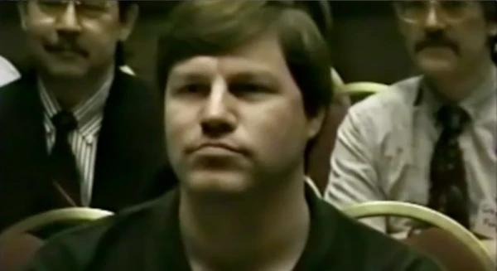

Slide 18


Slide 19


Slide 20


Slide 21


Slide 22


Slide 23


Slide 24


Slide 25
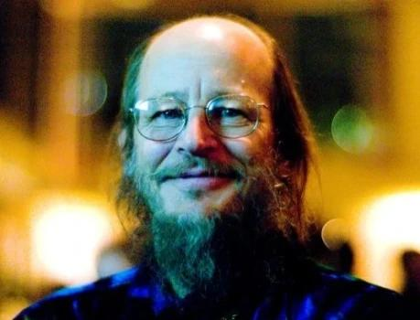

Slide 26

Pagina lui Satoshi Nakamoto - Nu am primit niciun cadou

Slide 27


Slide 28
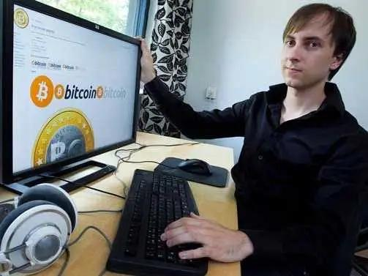

Slide 29

Forumul Bitcoin

Slide 30


Slide 31


Slide 32


Slide 33


Slide 34


Slide 35


Slide 36
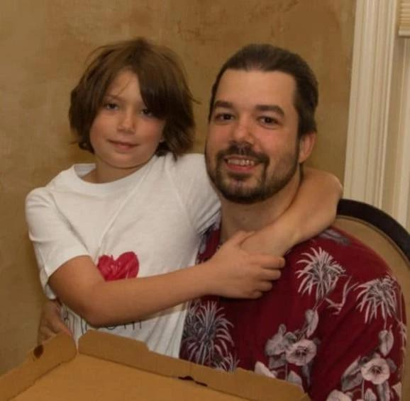

Slide 37

Blocuri Patoshi & Timestamps inversat (Numărul blocului/ExtraNonce)

Slide 38

Estimarea procentului lui Satoshi din rețea
Procent din rețea

Slide 39

Estimare a hashrate-ului lui Satoshi
Hashrate
Hashrate mediu zilnic
Model liniar hashrate

Slide 40


Slide 41


Slide 42


Slide 43


Slide 44


Slide 45


Slide 46
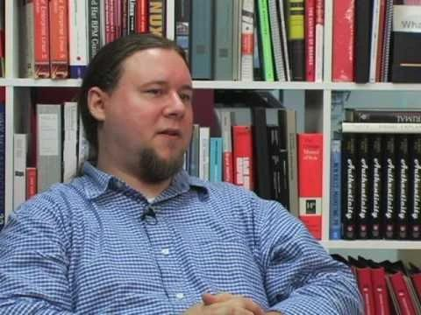

Slide 47


Slide 48


Slide 49

ExtraNonce
Data

Slide 50


Slide 51


Slide 52

"Articol: Știți despre bitcoini?"
Bitcoin este o monedă electronică concepută în 2009 de o persoană pe nume Satoshi Nakamoto. Această monedă se distinge de alte monede electronice datorită naturii sale peer-to-peer complet descentralizate și utilizării inteligente a conceptelor criptografice de bază. Se bazează pe un software scris în C++ și publicat sub licența MIT open-source.

Slide 53


Slide 54

Bitcoin creșterea mașinilor.

Slide 55


Slide 56


Slide 57


Slide 58


Slide 59


Slide 60


Slide 61


Slide 62


Slide 63


Slide 64


Slide 65


Slide 66


Slide 67


Slide 68


Slide 69


Slide 70

Prețul Bitcoin în dolari SUA

